Slide 1
Речевая готовность к школе.
Трудности первоклассников с речевыми недостатками при обучении чтению и письму.

Slide 2

Готовность к школьному обучению во многом определяется уровнем речевого развития.

Slide 3
На что нужно обратить особое внимание:
Если Ваш ребенок левша.
Если он - переученный правша.
Если Ваш ребенок посещал логопедическую группу.
Если в семье говорят на двух или более языках.
Если Ваш ребенок слишком рано пошел в школу (неоправданно ранее обучение грамоте иногда провоцирует возникновение дисграфии и дислексии.) Происходит это в тех случаях, когда у ребенка еще не наступила психологическая готовность к такому обучению.
Если у Вашего ребенка есть проблемы с памятью, вниманием.
Смешение букв по оптическому сходству: б-п, т-п, а-о, е-з, д-у.
Ошибки, вызванные нарушенным произношением, ребенок пишет то, что говорит: лека (река), суба (шуба).
При нарушенном фонематическом восприятии смешиваются гласные о-у, ё-ю, согласные р-л, й-ль, парные звонкие и глухие согласные, свистящие и шипящие, звуки ц, ч, щ. Например: тыня (дыня), клёква (клюква).
Пропуски букв, слогов, недописывание слов. Например: прта - парта, моко - молоко, весёлы (весёлый).

Slide 4
Для успешного овладения чтением и письмом у детей должны быть сформированы следующие компоненты речи:
1. Уметь слушать и слышать других.
2. Звуковая сторона речи.
3. Функции языкового анализа.
4. Лексическая сторона речи (словарный запас).
5. Грамматическая сторона речи.
6. Связная речь.

Slide 5

Перечисленные выше особенности устной речи первоклассников с нарушениями свидетельствуют о том, что без целенаправленной логопедической работы по исправлению недостатков в развитии всех компонентов речи, детям будет трудно усваивать школьную программу по русскому языку.

Slide 6


Slide 7

Успешность коррекционно- воспитательной работы предполагает не только работу специалистов, но и активное участие в нем родителей!

Slide 8

Примеры упражнений по предупреждению нарушений письменной речи у младших школьников.
_________________________________________________________

Slide 9
1.Работа над мелкой моторикой.
Игры-потешки с пальчиками
Волшебная палочка. Свернуть из листа бумаги волшебную палочку (кто тоньше, длиннее, аккуратнее, быстрее сделает волшебную палочку)
Массаж. Взять ручку или карандаш, лучше с ребристыми краями, положить между ладошками и покатать по всей длине ладони.
Штриховка.
Лабиринты.

Slide 10
2. Работа над зрительным восприятием.
Корректурные пробы.
Найди спрятанное слово. (ГАЗЕТАВРОАТИВСЛШКТДОМТРЬНА)
Впить вместо буквы Д стрелку вниз, Б стрелку вверх.
Перепиши без ошибок следующие строки АЛССТАДЕ НОРАСОТАННА.
Деформированный текст.

Slide 11
3. Упражнения для развития четкой артикуляции голоса.
Орфографическое чтение вслух.
Чтение чистоговорок.
Чтение скороговорок.

Slide 12
4. Упражнения по развитию фонематических процессов.
Найди по звуку слово. ( З-С, Б-П, Д-Т, В-Ф, К-Г, Ж-Ш)
Назови слово, которое отличается от остальных.
УДОЧКА-УДОЧКА-УТОЧКА-УДОЧКА; ДАЧКА-ТАЧКА-ТАЧКА-ТАЧКА.
«Я знаю пять слов» . Ребенок произносит ряд слов, одновременно с каждым словом ударяя мяч о пол.
Правой рукой | Левой рукой | поочередно
Я знаю пять слов со звуком С | Я знаю пять слов со звуком З | Я знаю пять слов со звуками С и З
Санки | Зубы | Сова
Сова | Зонт | Зубы
Салат | Зима | Салат
Самолет | Заяц | Зонт
Снег | Зал | Снег

Slide 13
Игры со словами
Зашифруй слово. Вместо согласных поставь черточки. (мак / -а-)
Угадай слово. С-п-г-, м-л-к.
Подбери слова к заданным схемам. –а-, - а-а ( мак, лак, каша, папа)
Составь слово из заданных букв. Л, к, ж, у, а.
Придумай из каждой буквы данного слова другие слова. КОШКА
Запиши слова в которых 3, 4, 5, 6 букв.
Составить как можно больше слов из букв данного слова. СТРОИТЕЛЬ

Slide 14
Распределите слова в 3 столбика. В первый- слова в которых 1 гласный звук, во второй- слова, в которых 2 гласных звука, в третий- слова, в которых 3 гласных звука.
Пень, слова, картон, зима, вздор, сад, вымпел, молоко, картофель, пшено, ананас, умница, игла, яма, дом, куст, пчела, птица.
1 гласный | 2 гласных | 3 гласных

Slide 15
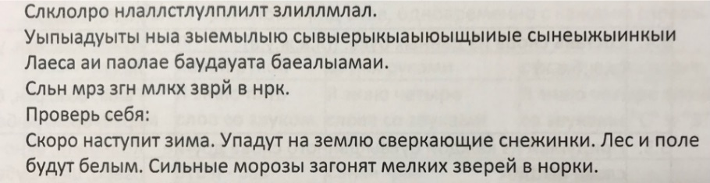
Вычеркни повторяющиеся буквы, составь предложения. Прочти рассказ. Запиши.

Slide 16
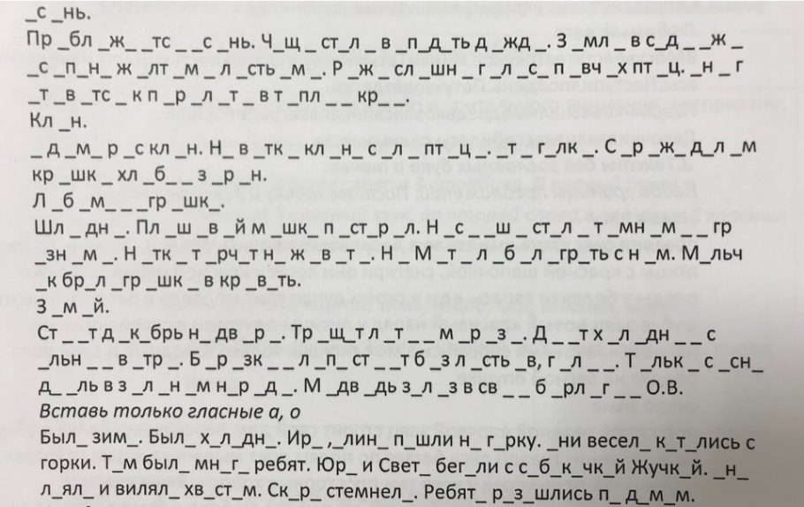
Тексты с пропусками гласных. Разные уровни сложности.
Вставь гласные. Запиши

Slide 17
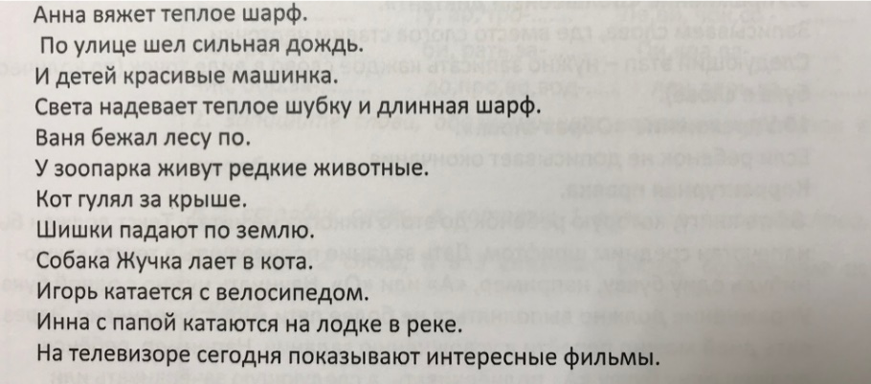
Найди ошибки в употреблении слов и предлогов. Прочти правильно. Запиши.

Slide 18
Важно помнить…
подход «больше читать и писать» успеха не принесет. Не нужно читать больших текстов и писать больших диктантов с ребенком. На первых этапах должно быть больше работы с устной речью: упражнения на развитие фонематического восприятия.

